Slide 1
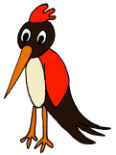
Digibordles letterherkenning
bosdieren
p
b
d
makkelijk
moeilijk

Slide 2


x
Wat is de eerste letter.
specht
s
z
t

Slide 3
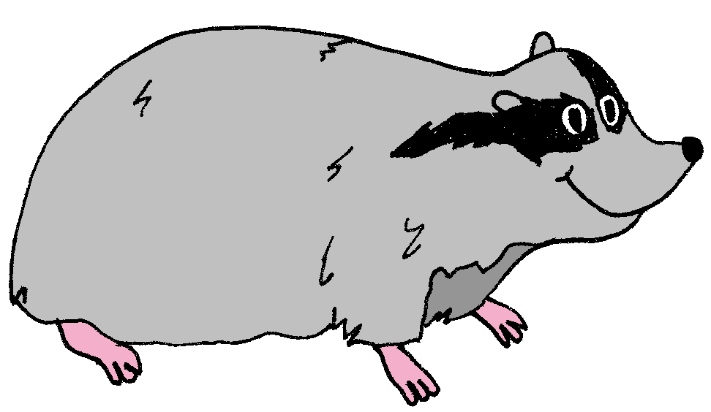
 | x
Wat is de middelste letter.
das
a
o
e

Slide 4
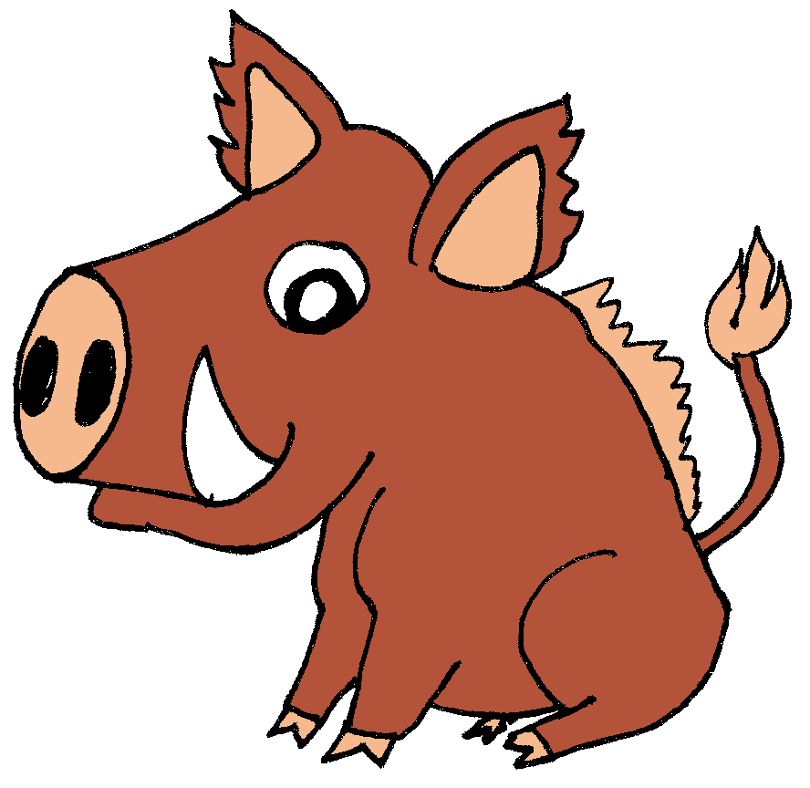
x
Wat is de eerste letter.
zwijn
z
w
u

Slide 5
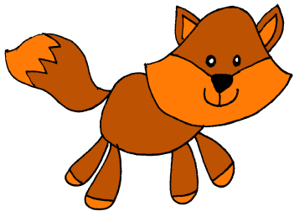
 | x
Wat is de middelste letter.
vos
a
oo
o

Slide 6
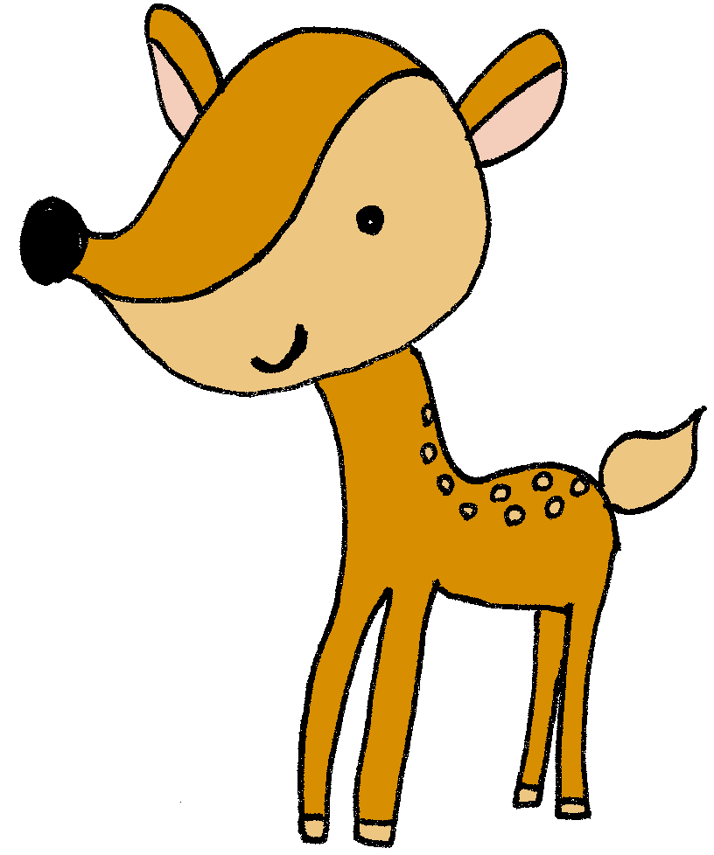
x
Wat is de eerste letter.
hert
p
h
v

Slide 7
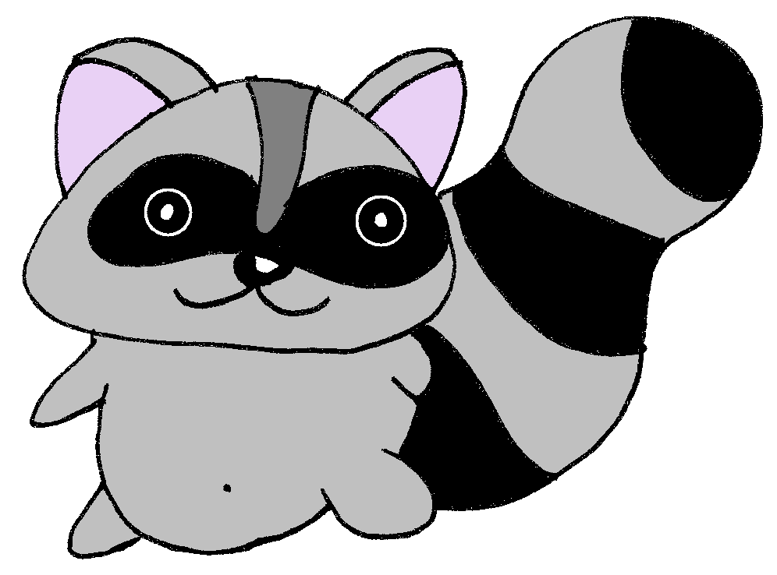
 |  | x
Wat is de laatste letter.
wasbeer
k
t
r

Slide 8
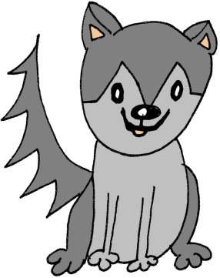
 |  | x
Wat is de laatste letter.
wolf
g
f
b

Slide 9
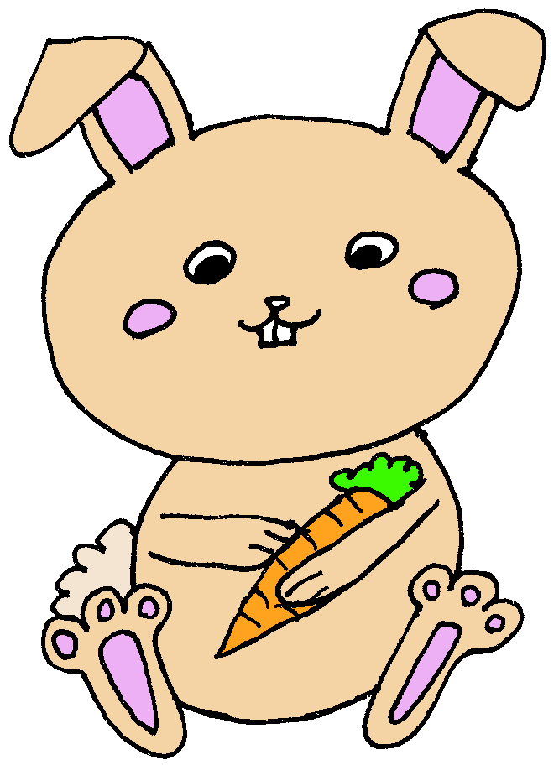
 |  | x
Wat is de laatste letter.
konijn
m
k
n

Slide 10
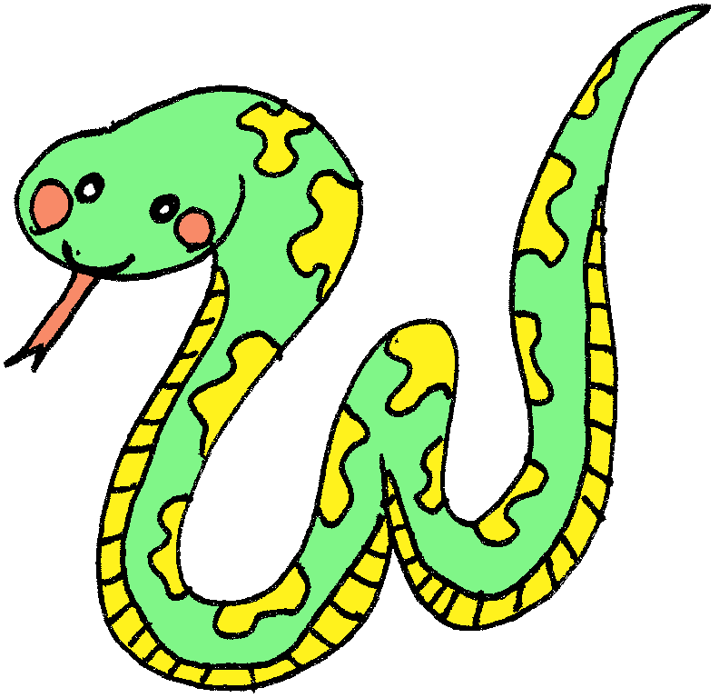
x
Wat is de eerste letter.
slang
z
s
g

Slide 11
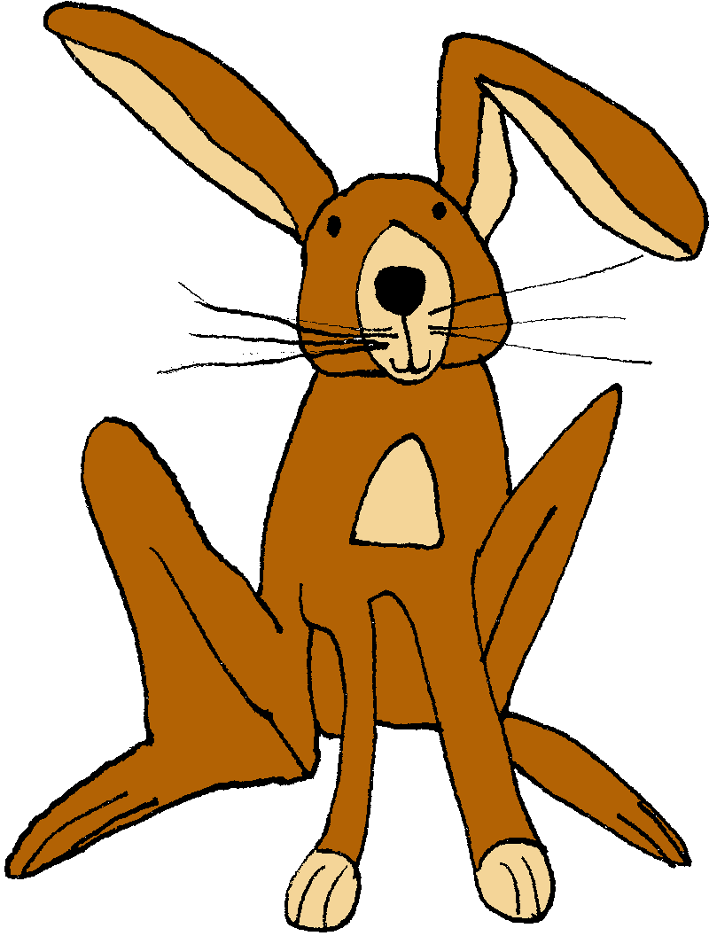
 | x
Wat is de middelste letter.
haas
aa
oo
a

Slide 12
x
Wat is de eerste letter.
specht
w
k
s

Slide 13
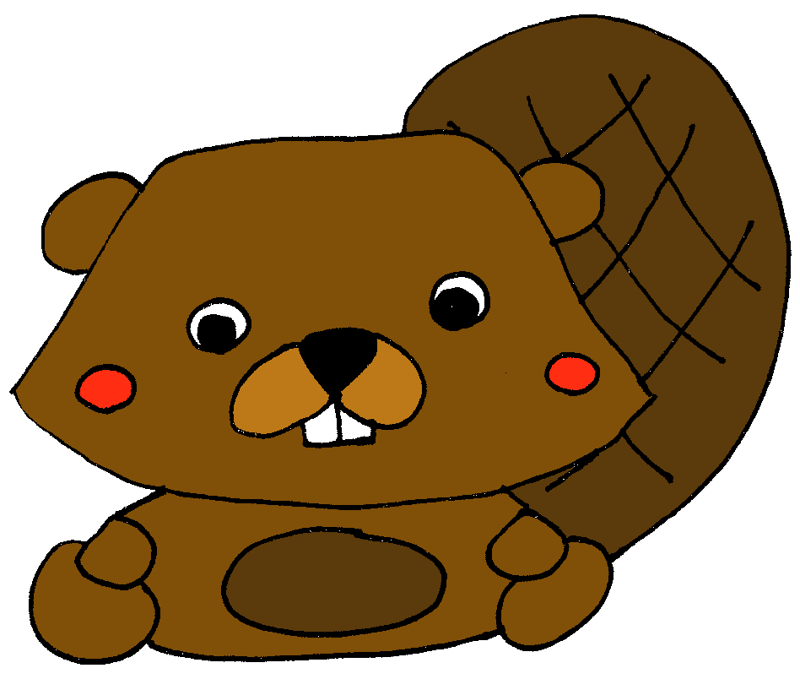
x
Wat is de eerste letter.
bever
g
b
p

Slide 14
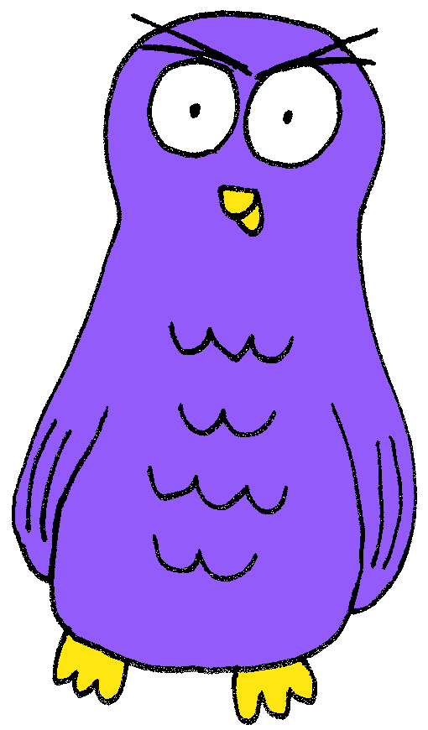
 |  | x
Wat is de laatste letter.
uil
t
i
l

Slide 15
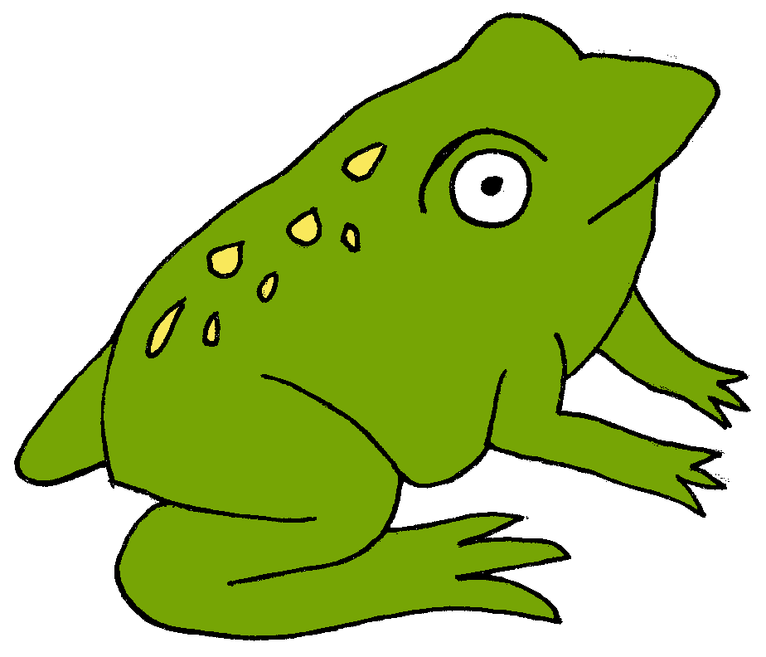
 | x
Wat is de middelste letter.
pad
a
o
e

Slide 16
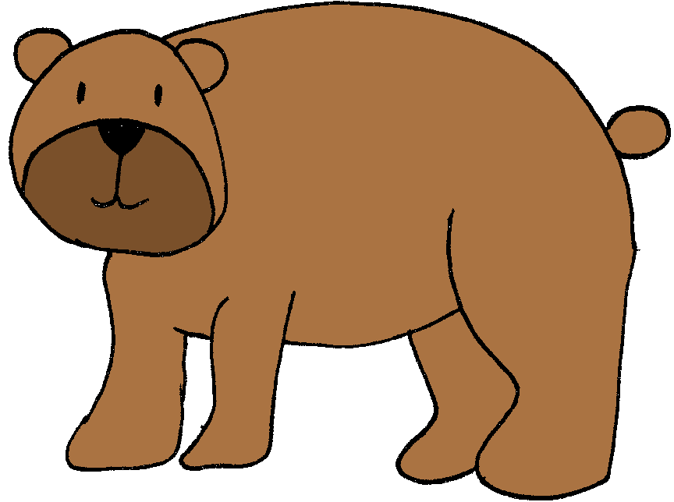
 |  | x
Wat is de laatste letter.
beer
e
r
f

Slide 17
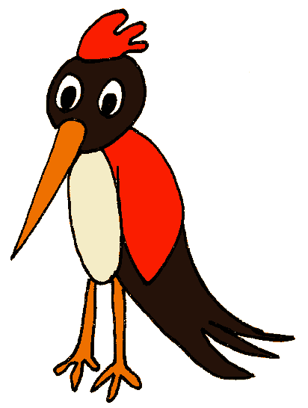
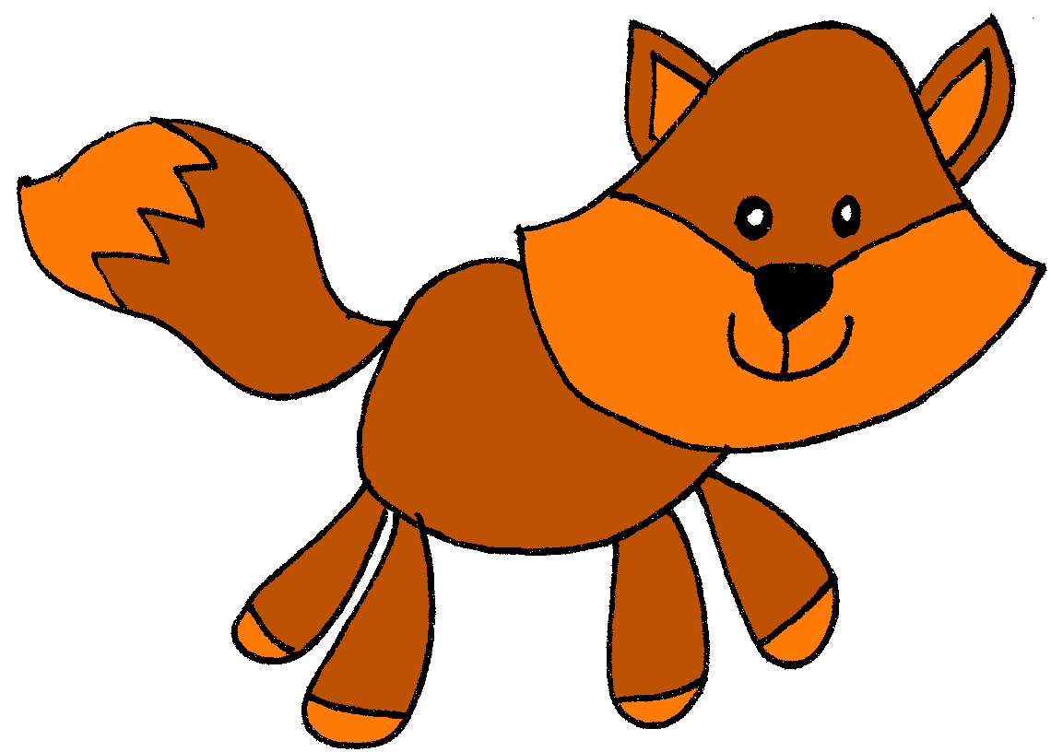
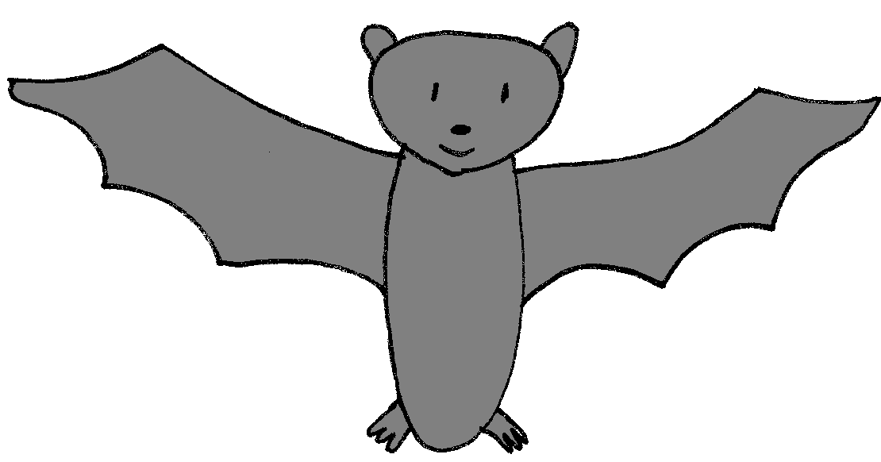
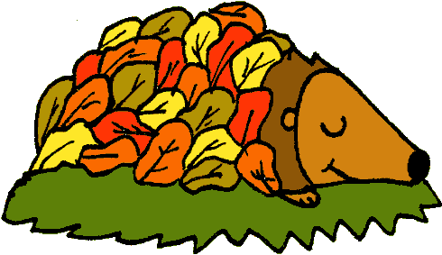
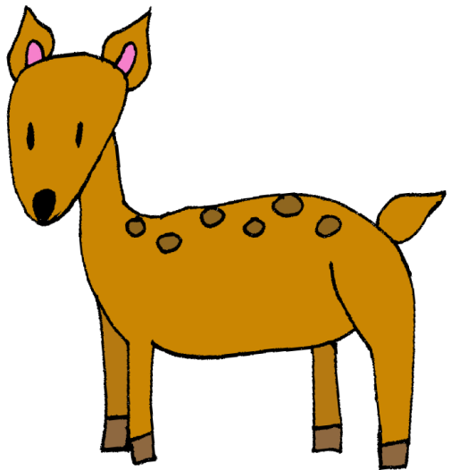

Goed gedaan!

Slide 18
 |  | x
Wat is de laatste letter.
bever
r
k
n
w
v

Slide 19
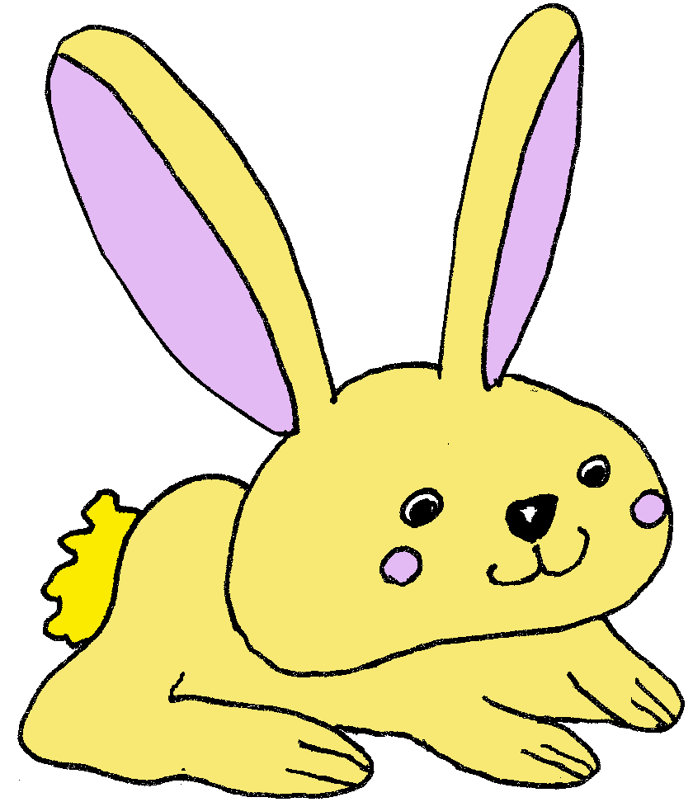
x
Wat is de eerste letter.
konijn
g
a
k
b
h

Slide 20
 | x
Wat is de middelste letter.
vos
a
u
i
e
o

Slide 21
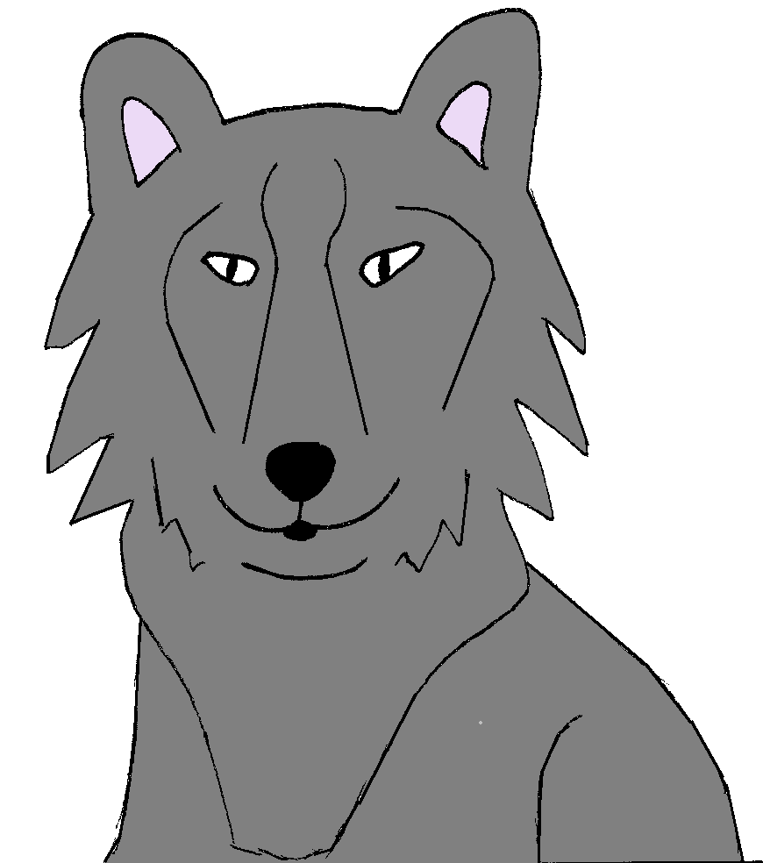
 |  | x
Wat is de laatste letter.
wolf
z
l
g
c
f

Slide 22
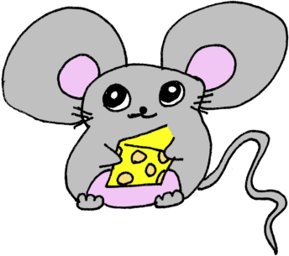
 | x
Wat is de middelste letter.
muis
ui
uu
ee
ie
eu

Slide 23
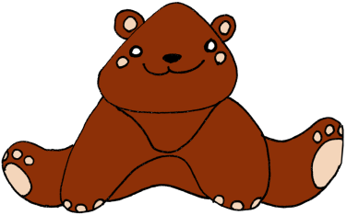
x
Wat is de eerste letter.
beer
h
k
b
g
f

Slide 24
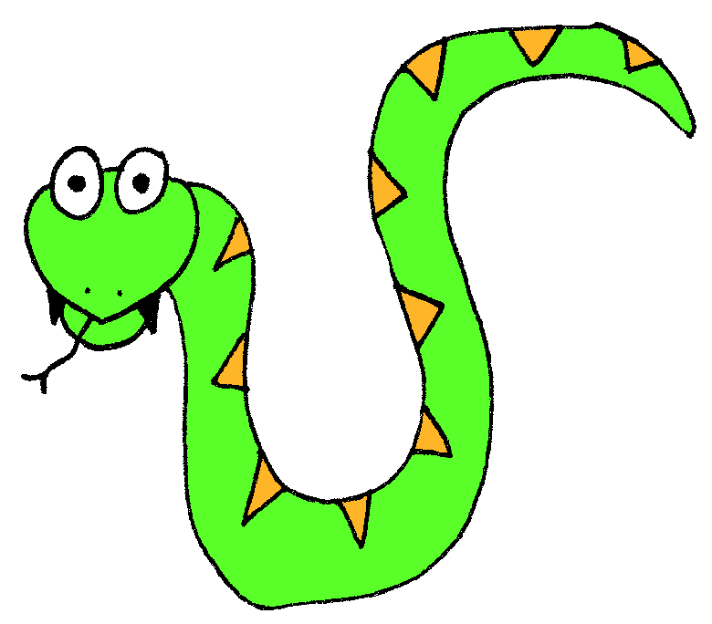
 | x
Wat is de middelste letter.
slang
e
a
i
n
l

Slide 25

x
Wat is de eerste letter.
hert
f
r
k
h
g

Slide 26
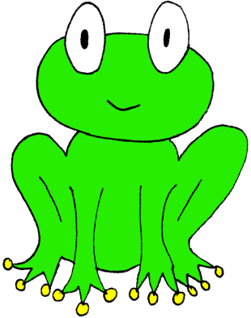
x
Wat is de eerste letter.
kikker
h
k
w
v
p

Slide 27
 |  | x
Wat is de laatste letter.
specht
t
j
i
h
s

Slide 28
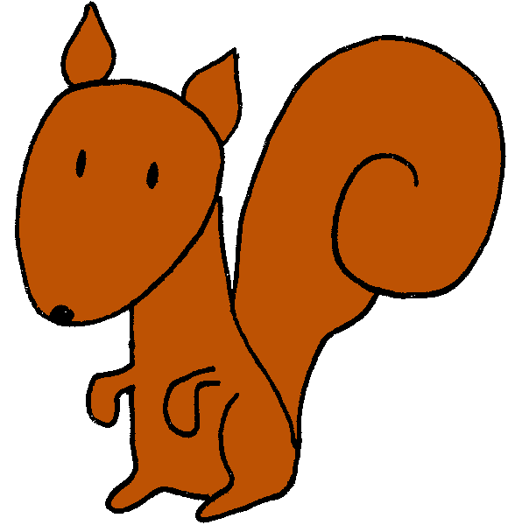
 |  | x
Wat is de laatste letter.
eekhoorn
m
n
h
u
w

Slide 29
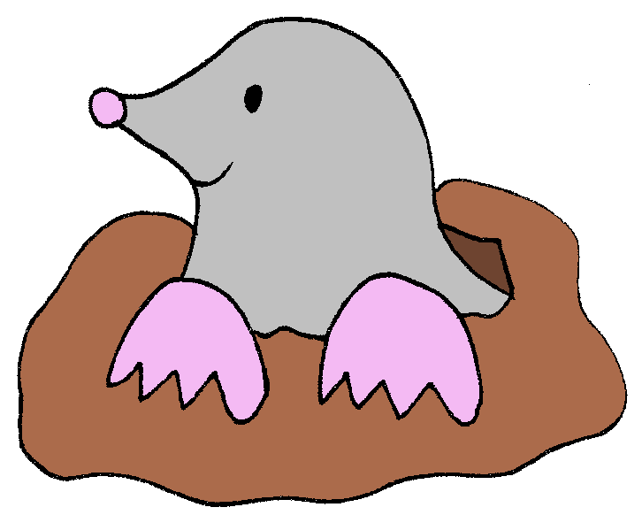
 | x
Wat is de middelste letter.
mol
a
m
e
l
o

Slide 30

 |  | x
Wat is de laatste letter.
vleermuis
v
r
u
s
z

Slide 31
x
Wat is de eerste letter.
zwijn
s
c
z
t
r

Slide 32
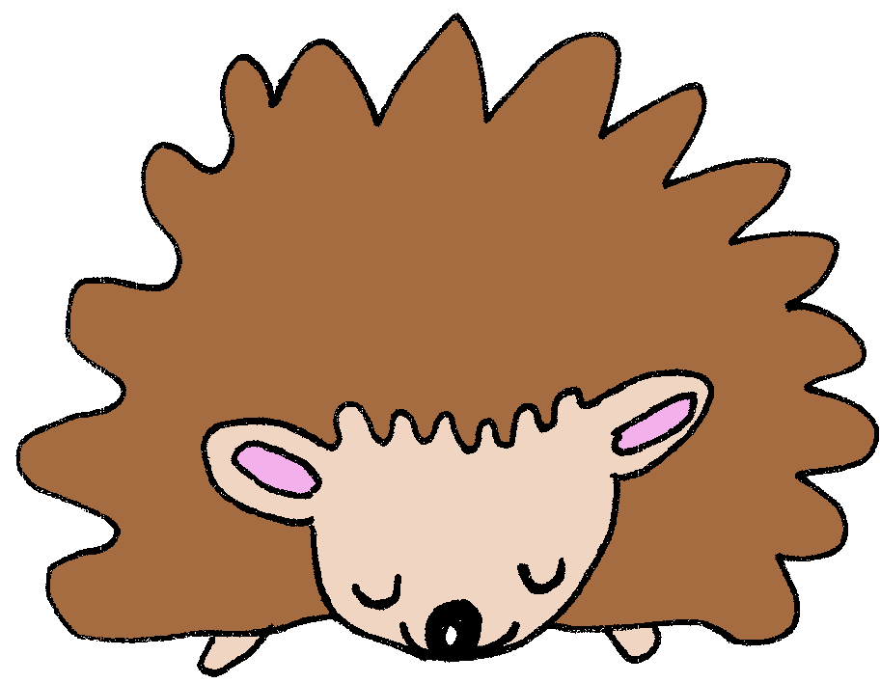
 |  | x
Wat is de laatste letter.
egel
i
t
f
l
z

Slide 33
Goed gedaan!

